Slide 1
Практичні аспекти впровадження інноваційних проектів у галузі альтернативної енергетики в Україні
Письмак Вікторія Олексіївна
К.е.н., доцент кафедри економіки, організації та планування діяльності підприємства, Харківський національний економічний університет ім. С. Кузнеця
Директор ТОВ «Золочівські альтернативні системи»
Notes:
Этот шаблон можно использовать как начальный файл для представления учебных материалов группе слушателей.
Разделы
Для добавления разделов щелкните слайд правой кнопкой мыши. Разделы позволяют упорядочить слайды и организовать совместную работу нескольких авторов.
Заметки
Используйте раздел заметок для размещения заметок докладчика или дополнительных сведений для аудитории. Во время воспроизведения презентации эти заметки отображаются в представлении презентации.
Обращайте внимание на размер шрифта (важно обеспечить различимость при ослабленном зрении, видеосъемке и чтении с экрана)
Сочетаемые цвета
Обратите особое внимание на графики, диаграммы и надписи.
Учтите, что печать будет выполняться в черно-белом режиме или в оттенках серого. Выполните пробную печать, чтобы убедиться в сохранении разницы между цветами при печати в черно-белом режиме или в оттенках серого.
Диаграммы, таблицы и графики
Не усложняйте восприятие: по возможности используйте согласованные, простые стили и цвета.
Снабдите все диаграммы и таблицы подписями.

Slide 2
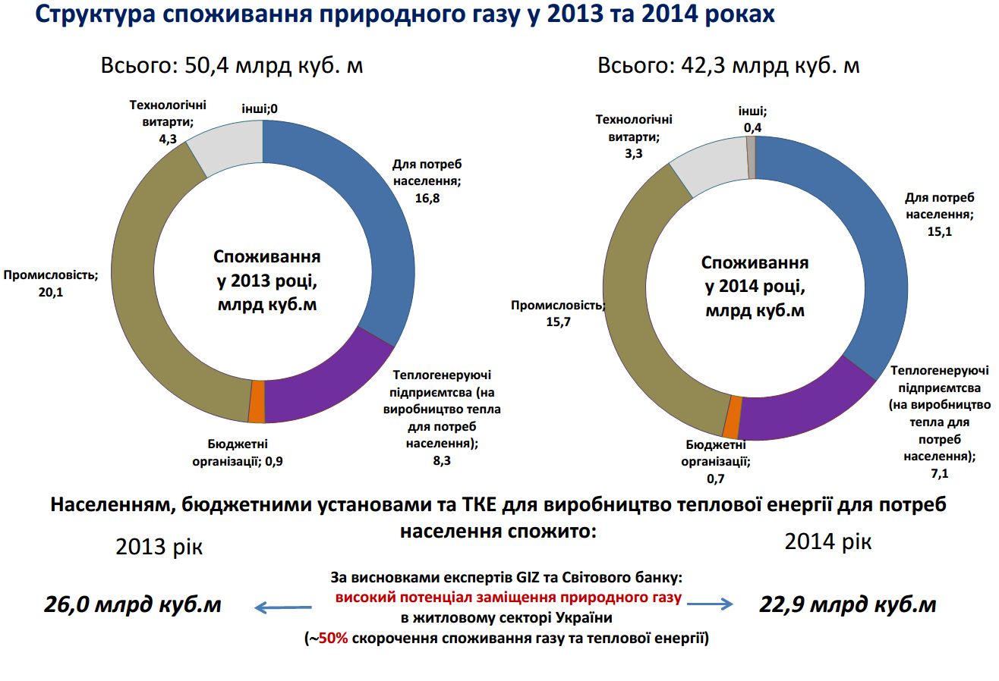
Notes:
Это другой параметр для обзорных слайдов, использующих переходы.

Slide 3
Новое окружение

Slide 4
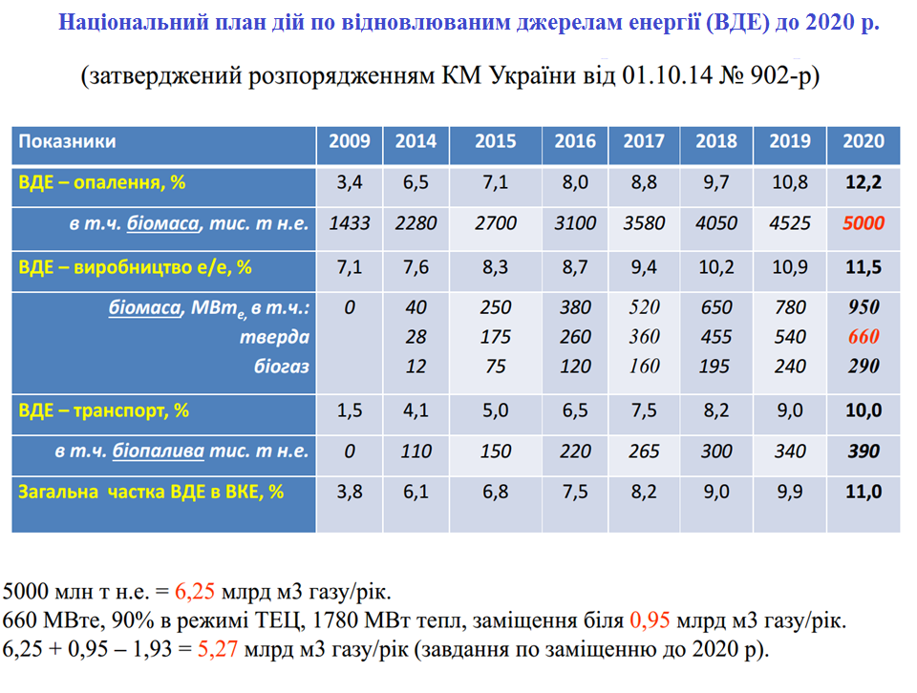
Адаптация нового сотрудника
Ознакомление с новым назначением
Изучение нового окружения
Знакомство с новыми коллегами
Notes:
Дайте краткий обзор презентации. Опишите главную суть презентации и обоснуйте ее важность.
Представьте каждую из основных тем.
Чтобы предоставить слушателям ориентир, можно можете повторять этот обзорный слайд в ходе презентации, выделяя тему, которая будет обсуждаться далее.

Slide 5
Основні проблемні аспекти при впровадженні інноваційних проектів у галузі альтернативної енергетики:
1. Організаційно-правовий аспект.
2. Законодавчий аспект.
3. Інвестиційний аспект.

Slide 6
Основні рекомендації щодо розвитку сектору альтернативної енергетики в Україні
Створення системи диференційованої тарифної підтримки (децентралізація дозвільної бази на отримання ліцензій, дозволів, узгоджень затвердження тарифів тощо);
Продовження розробки нормативно-правової бази з чітко прописаними правовим механізмом отримання податкових та інших пільг, в тому числі в галузі кредитної підтримки, що необхідно для стимулювання подальшого розвитку інвестиційних проектів та програм, залучення на це потрібних інвестиційних ресурсів;
Нормативне урегулювання питання оформлення права власності на теплові мережі;
Ведення загальнодержавної статистичної звітності стосовно використання альтернативних видів палива в регіонах за конкретними напрямами з метою систематизації інформації щодо наявного та потенційно можливого використання сільськогосподарськими та промисловими підприємствами, розробити її класифікацію;
Розробити комплекс заходів щодо стимулювання використання альтернативних джерел енергії, відходів у теплопостачанні, комбінованому виробництві теплової та електричної енергії.

Slide 7
Дякую за увагу!

